Slide 1
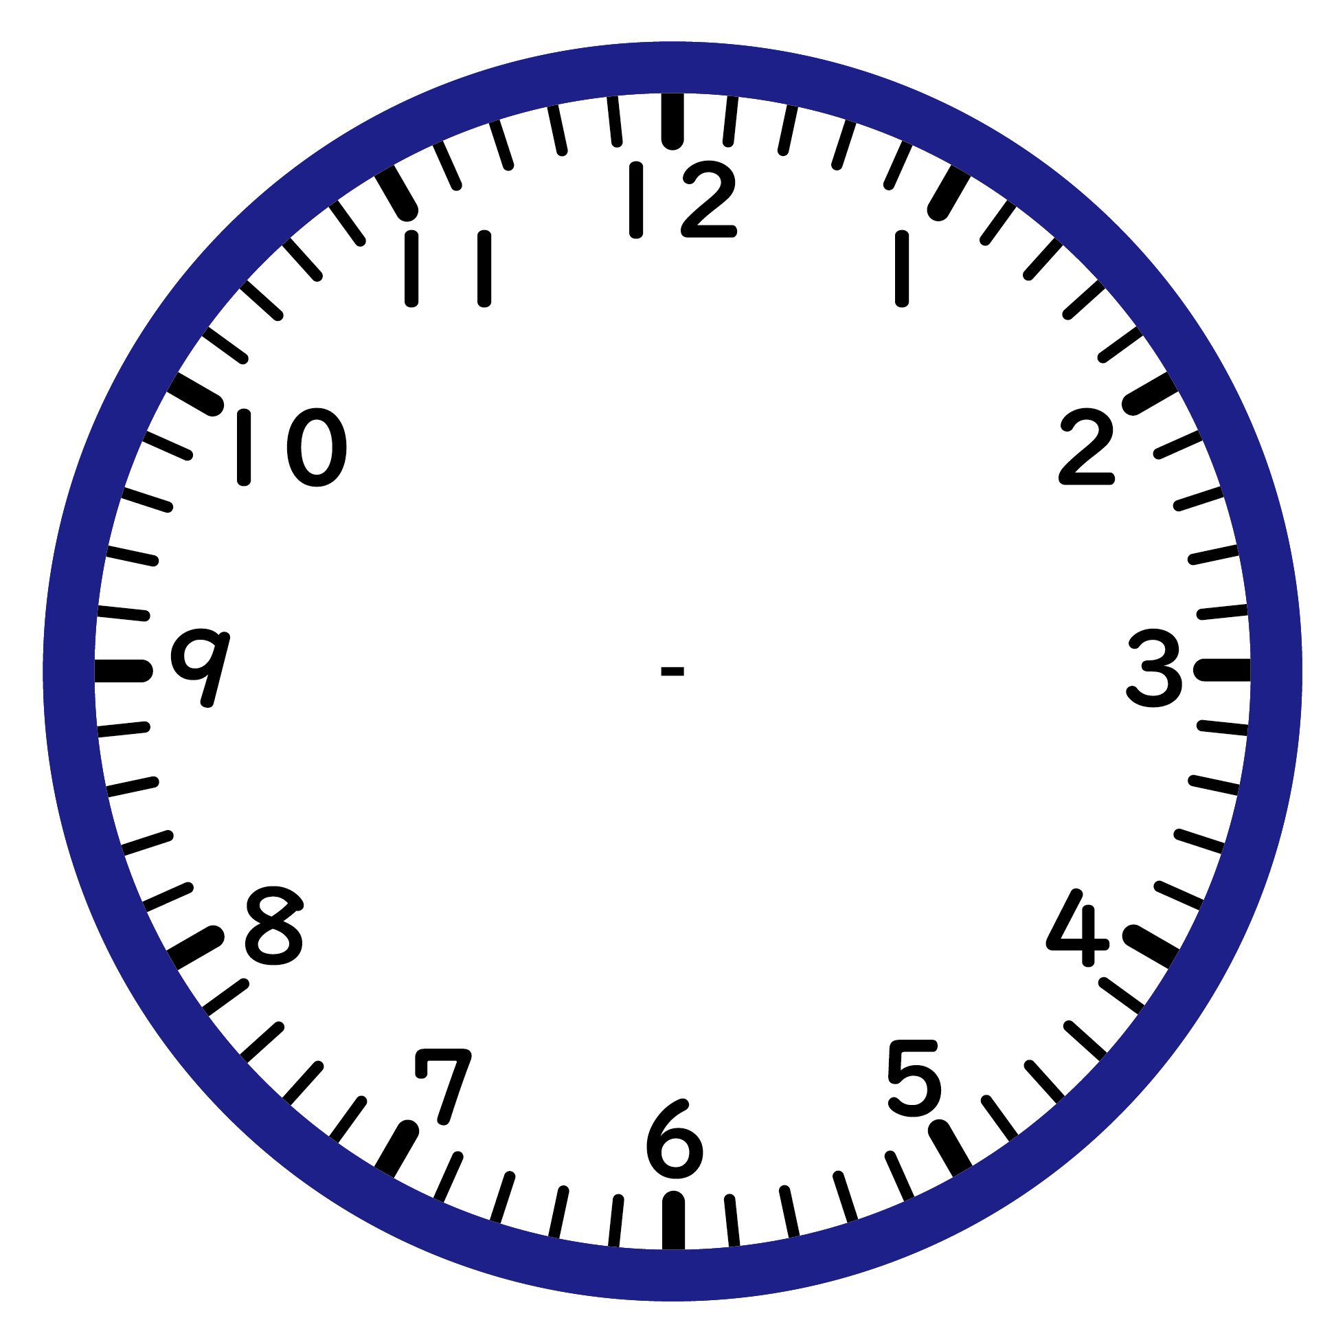
4時間後
8時

Slide 2
6時間後
2時55分

Slide 3
50分後
2時5分

Slide 4
35分後
5時15分

Slide 5
11時間後
2時10分

Slide 6
55分後
3時25分

Slide 7
40分後
8時25分

Slide 8
3時間後
12時20分

Slide 9
25分後
12時

Slide 10
20分後
7時10分

